Slide 1
Smart Cars
Gruppe Müllteppich

Slide 2
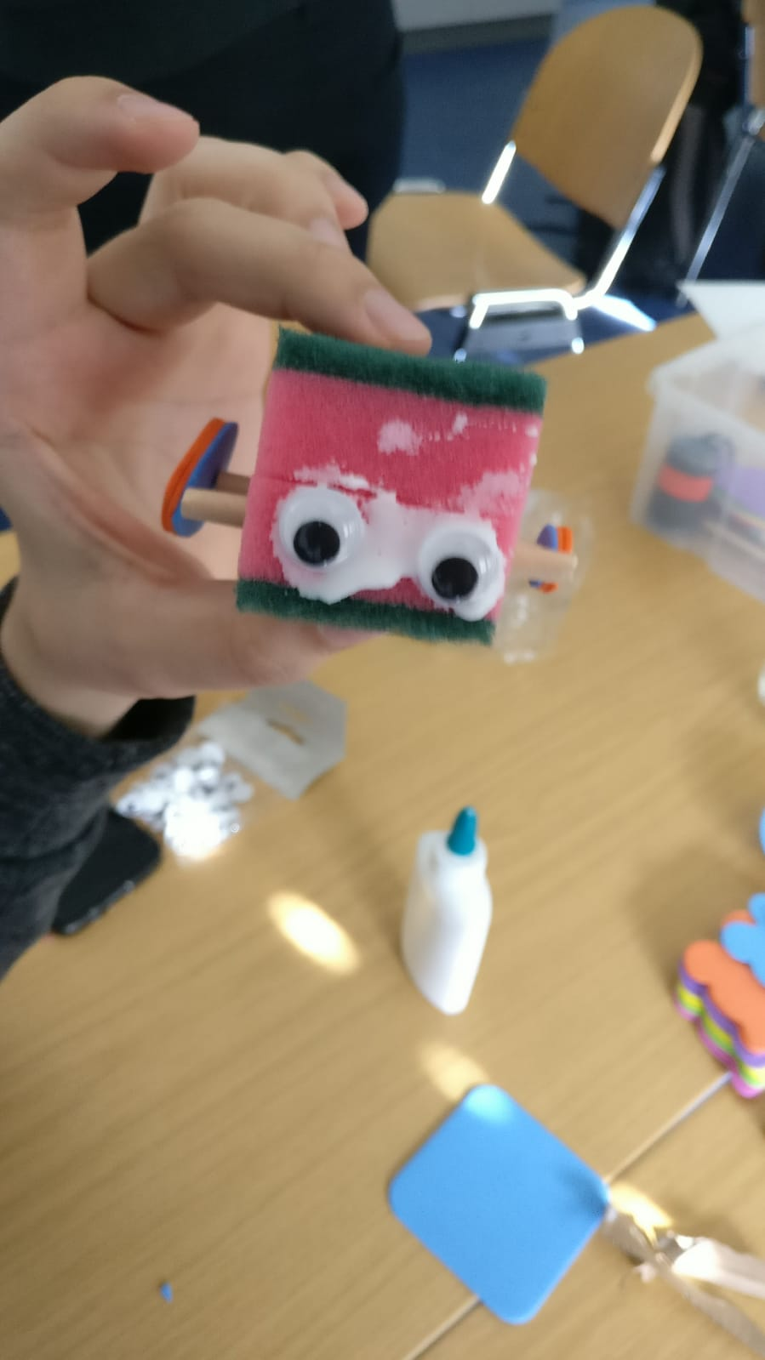
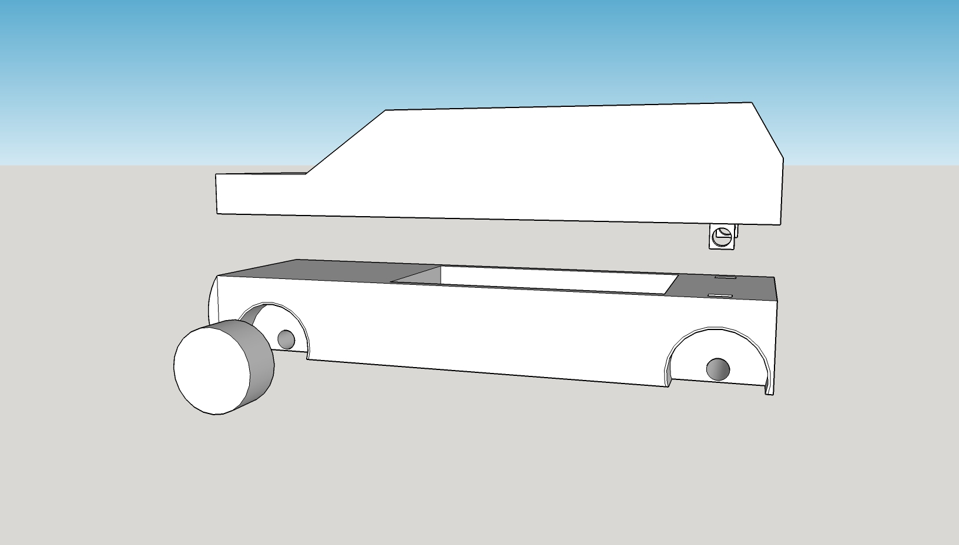
Fahrzeuge - Stand
Notes:
Nils

Slide 3
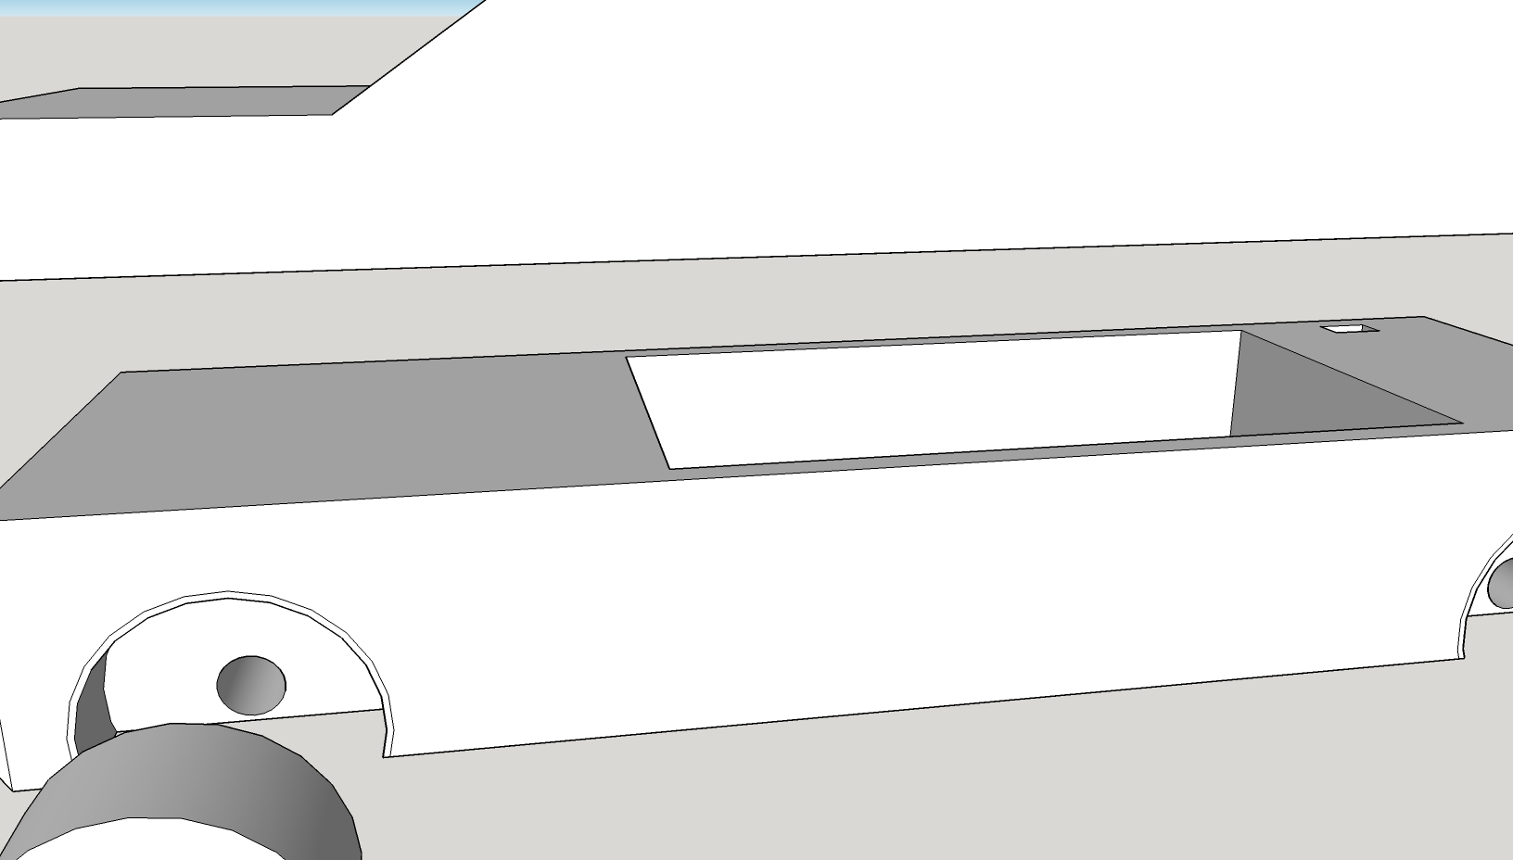
Fahrzeuge - Stand
Notes:
Nils

Slide 4
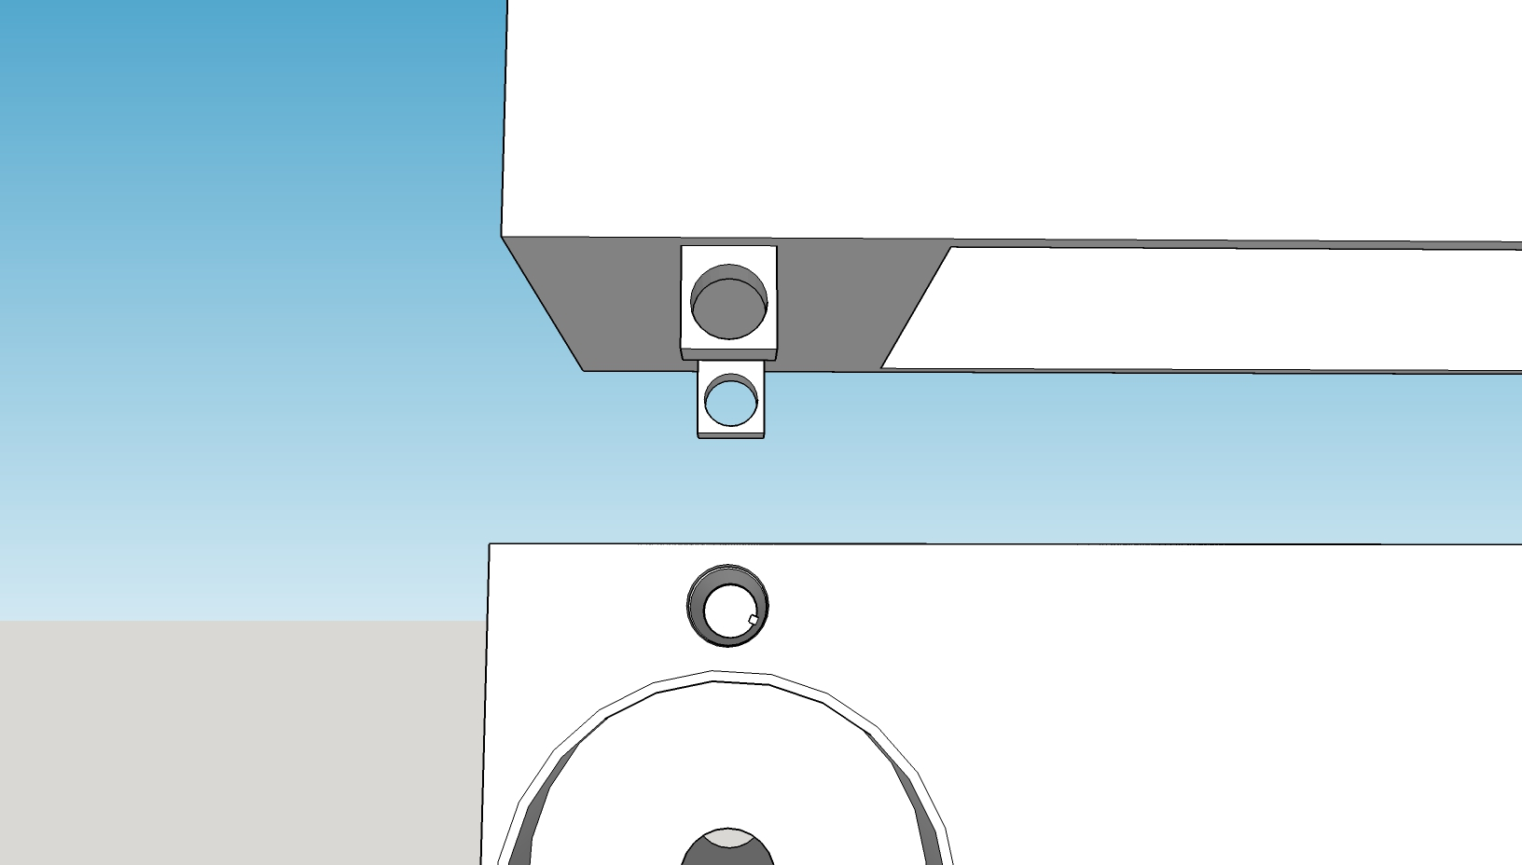
Fahrzeuge - Stand
Notes:
Nils

Slide 5
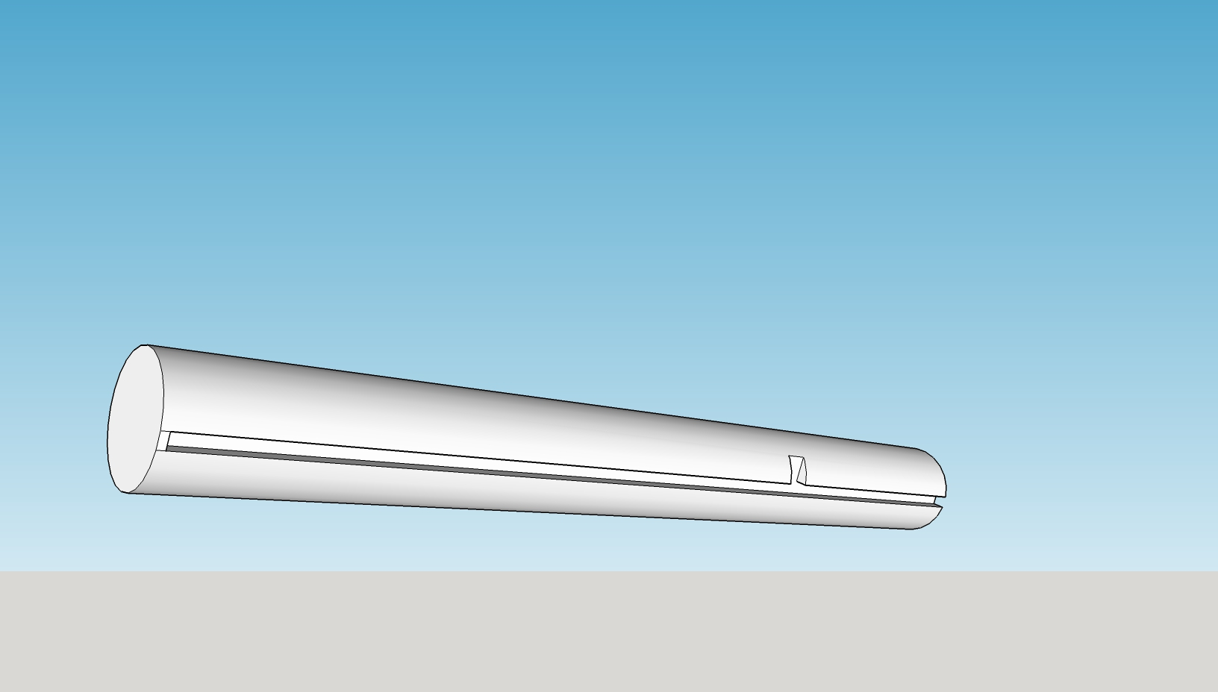
Fahrzeuge - Stand
Notes:
Nils

Slide 6
Fahrzeuge - Herausforderungen
Formfaktor
Zusammenführung der Komponenten
Ladebuchse einbauen
Notes:
Nils

Slide 7
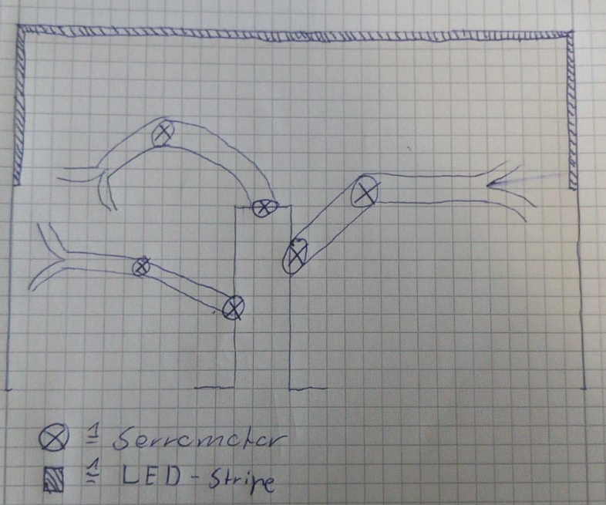
Baum - Stand
Neue Form der Darstellung
Alternative zu Display und Chart.js
Notes:
Nils

Slide 8
Baum - Herausforderungen
Umsetzung
Lasercutter
3D Druck
Verbauen der Technik vs. Baum – „Look“
Gehäuse und LED Integration
Notes:
Nils

Slide 9
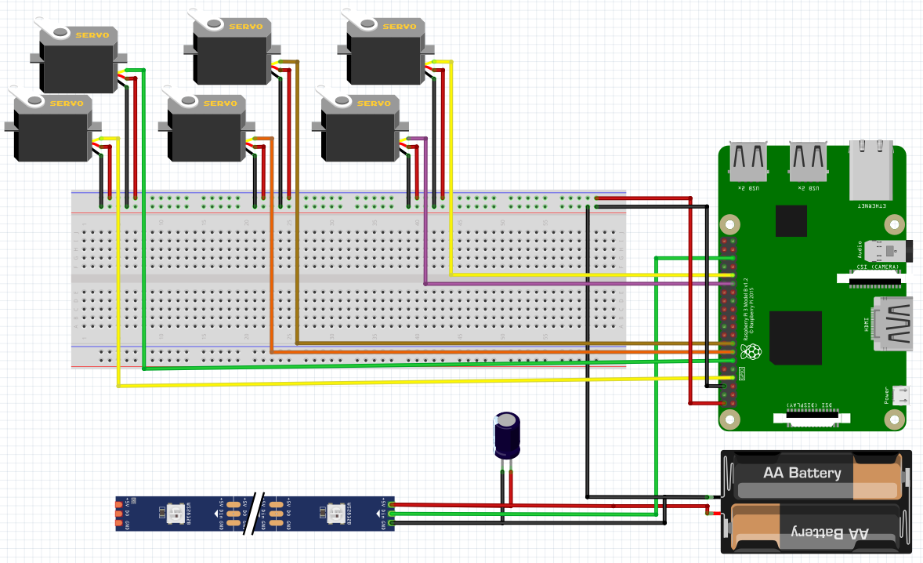
Schaltplan - Stand
Notes:
Nils

Slide 10
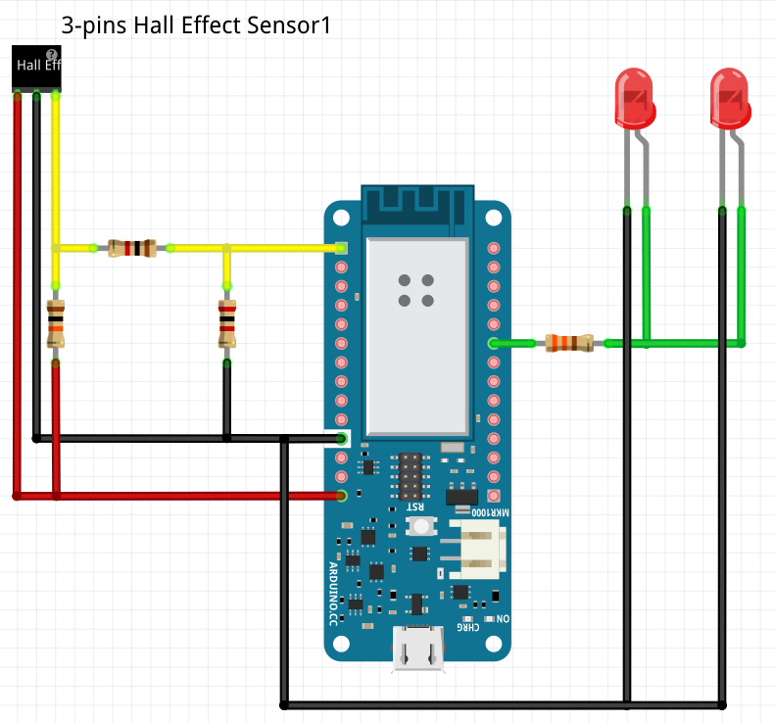
Schaltplan - Stand
Notes:
Nils

Slide 11
Schaltplan – Herausforderungen
Aktueller Microcontroller ungeeignet
Max. 3.3V vs 5V
Hall-Sensor benötigt mehr Volt
Kein Datenblatt zu Sensoren
Daher bislang keine Tests möglich
-> Warten auf Hardware
Notes:
Nils

Slide 12
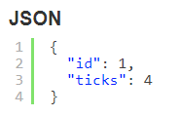
Datemodell Fahrzeuge
Notes:
Nils

Slide 13
Datemodell Baum
Berechnung der „Verschmutzung“ in letztem Intervall
Verzögerung
Bei Auswirkung
Und Regeneration
Notes:
Nils

Slide 14
Untergrund
Optional: sobald Fahrzeuge und Baum fertig sind
Realistisch vs Abstrakt
Da Darstellung bereits abstrakt
Abstrakter Untergrund vorzuziehen
Notes:
Nils

Slide 15
Next Steps
Erster Druck (KW44)
Backend Implementierung beenden
Hardware Implementierung beginnen
Hall-Sensor testen
WIFI testen
Scheinwerfer evaluieren
Notes:
Nils

